Slide 1

pikka
2조
김민종 김연수 정상구 올레그 이지윤

Slide 2
INDEX
스토리보드
USE CASE D
화면설계
ERD, 테이블 명세서
협업도구 GIT, 트렐로
프로젝트 프레임
7. 로그인
8. 마이페이지
9. 게시판
10. 좌석
11. 사물함
12. 시연

Slide 3
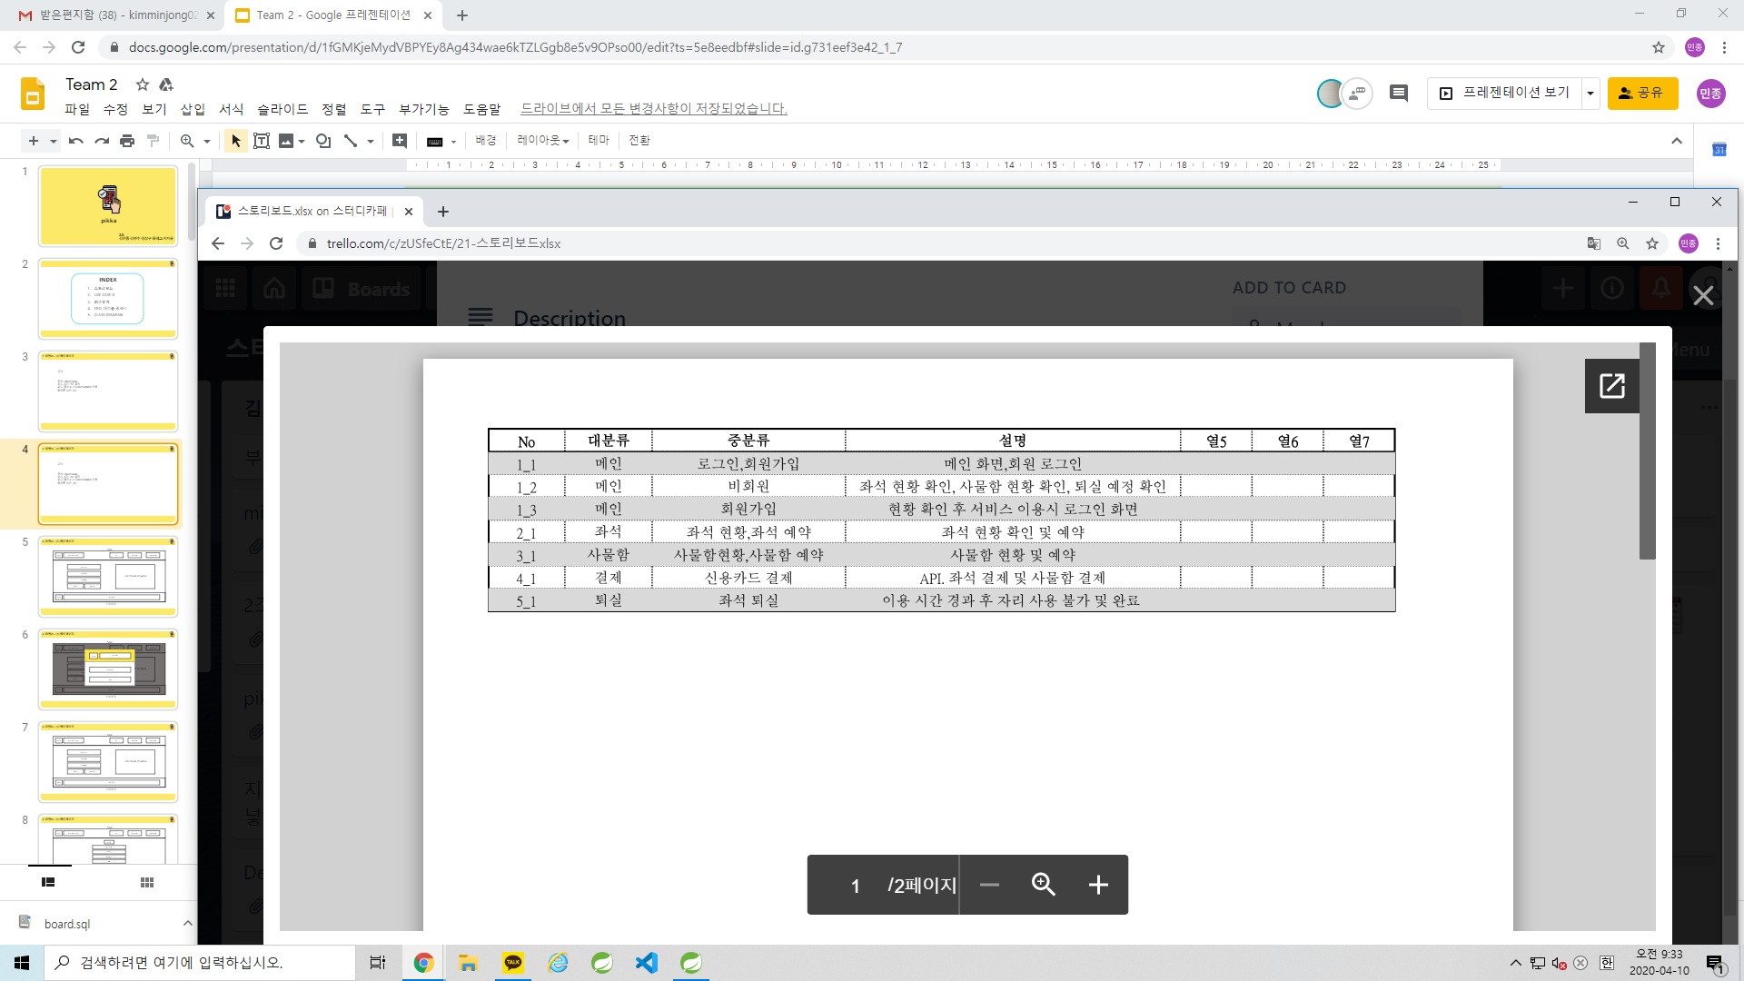
1. 스토리보드

Slide 4
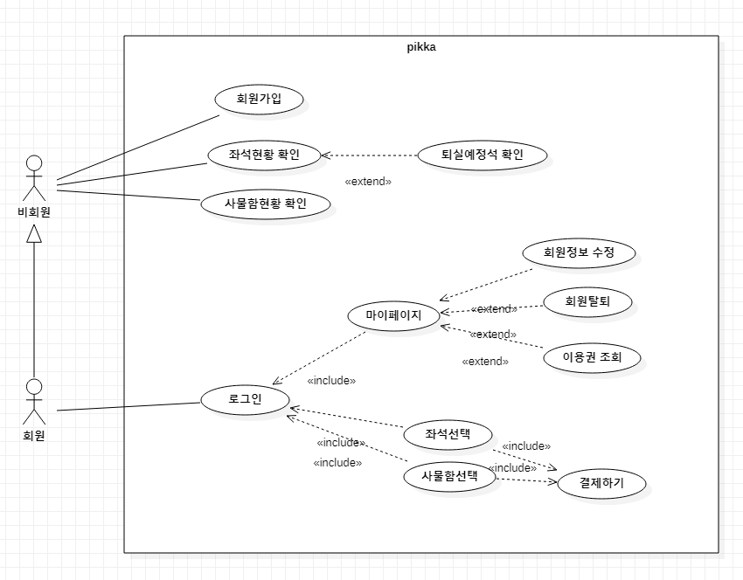
2. Use Case D

Slide 5
3. 화면UI – (1) 메인 페이지
NAV
아이콘
회사 이름 - pikka
홈
좌석 현황
사물함 현황
회사 소개
스터디 카페 내부 사진 슬라이드
좌석현황
사물함현황
로그인
회원가입
아이콘
회사 정보
FOOTER

Slide 6
3. 화면UI – (2) 메인 페이지
NAV
아이콘
회사 이름 - pikka
홈
좌석 현황
사물함 현황
아이콘
회사이름
회사 소개
스터디 카페 내부 사진 슬라이드
좌석현황
패스워드
사물함현황
로그인
회원가입
이름
아이콘
회사 정보
FOOTER

Slide 7
3. 화면UI – (3) 로그인 페이지
NAV
아이콘
회사 이름 - pikka
홈
좌석 현황
사물함 현황
아이콘
회사 이름
아이디
패스워드
이름
전화번호
아이콘
회사 정보
FOOTER

Slide 8
3. 화면UI – (4) 마이페이지
NAV
아이콘
회사 이름 - pikka
홈
좌석 현황
사물함 현황
아이콘
회사 이름
아이디(READ-ONLY)
패스워드(READ-ONLY)
이름
전화번호
아이콘
회사 정보
FOOTER

Slide 9
3. 화면UI – (5) 좌석 페이지
NAV
아이콘
회사 이름 - pikka
홈
좌석 현황
사물함 현황
좌석
좌석
좌석
X
X
좌석
X
좌석
좌석
좌석
좌석
X
좌석
X
좌석
X
좌석
X
X
좌석
X
좌석
좌석
좌석
아이콘
회사 정보
FOOTER

Slide 10
3. 화면UI – (1) 사물함 페이지
NAV
아이콘
회사 이름 - pikka
홈
좌석 현황
사물함 현황
사물함
사물함
사물함
X
X
X
X
X
X
사물함
X
사물함
사물함
X
사물함
X
사물함
X
사물함
사물함
X
X
X
X
X
X
사물함
X
X
X
사물함
사물함
사물함
사물함
X
사물함
아이콘
회사 정보
FOOTER

Slide 11
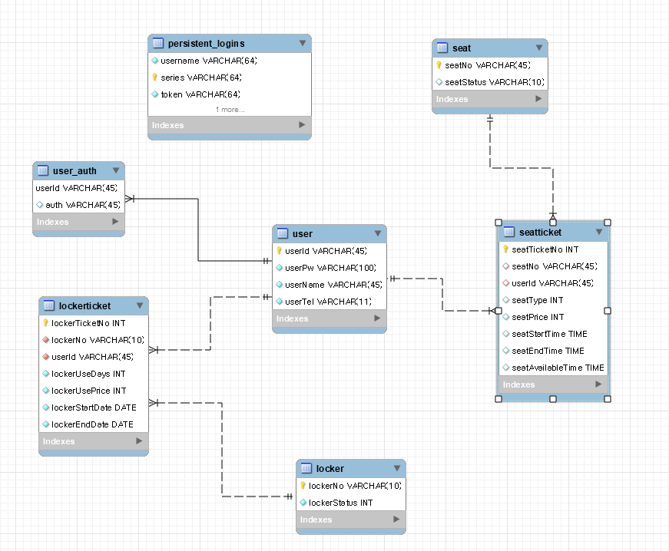
4. ERD

Slide 12
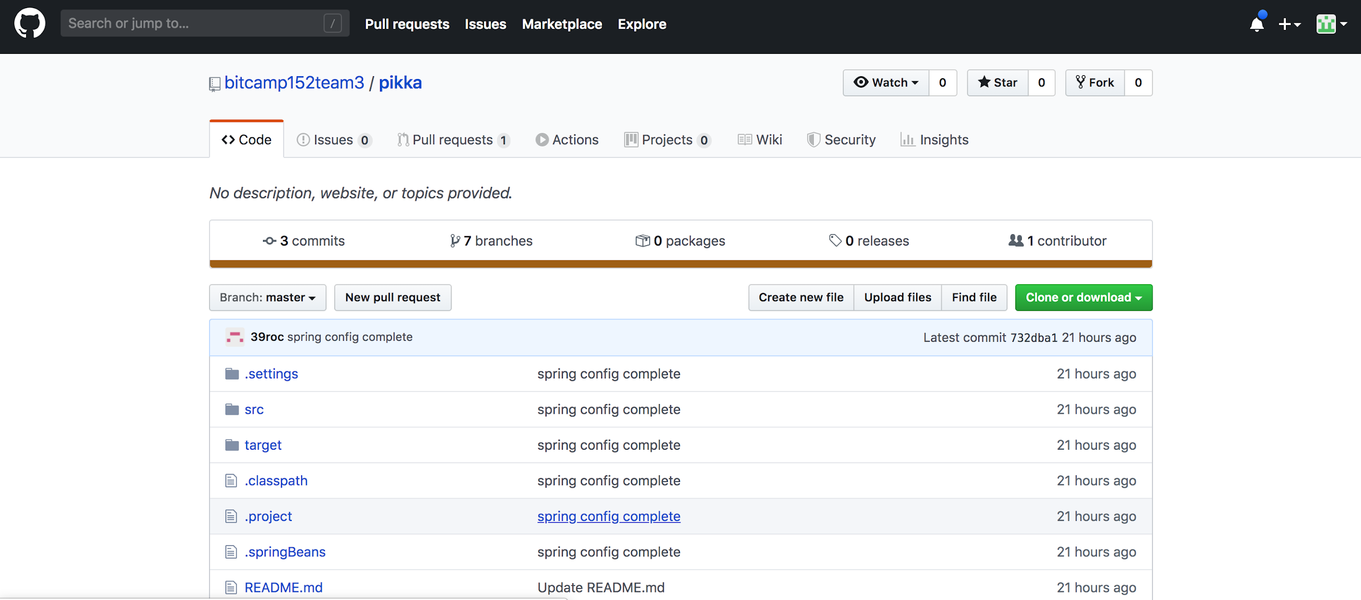
5. 협업도구 GIT

Slide 13
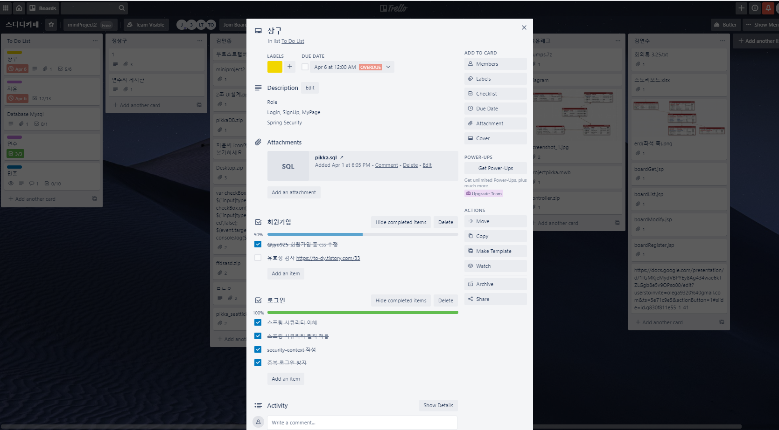
5. 협업도구 - 트렐로(문서)

Slide 14
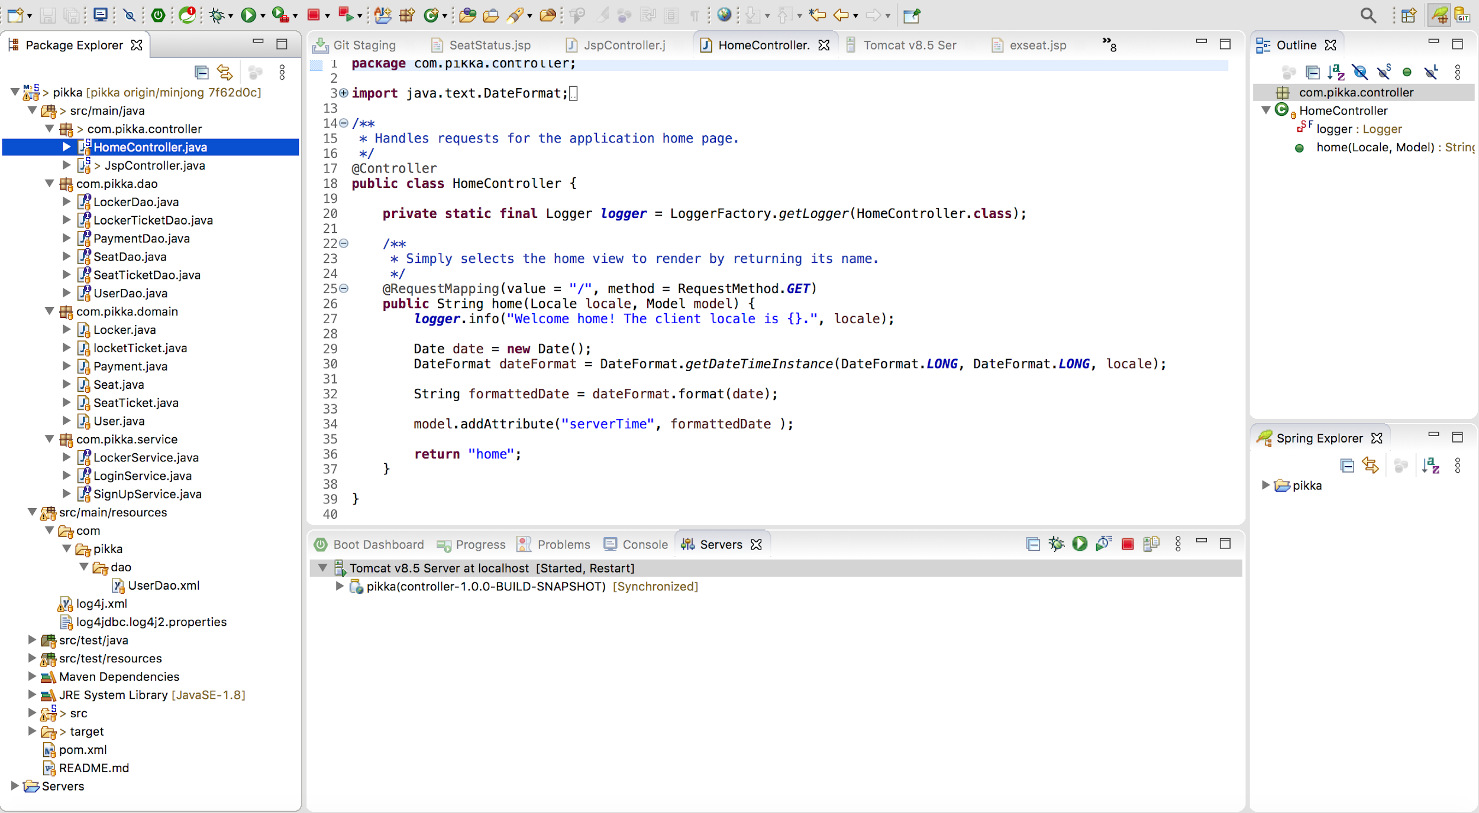
6. 프로젝트 프레임 – (2) STS

Slide 15
7. 로그인
- 스프링 시큐리티 적용
회원가입
- 유효성 검사

Slide 16
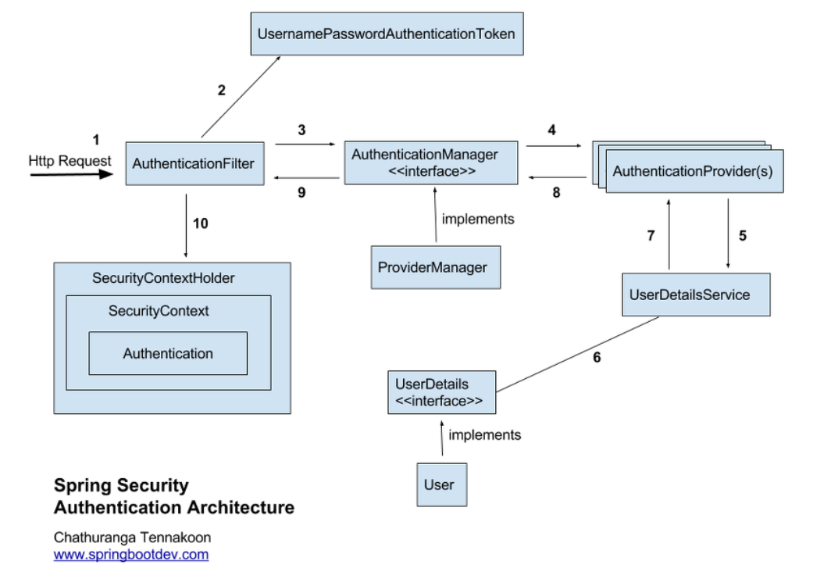
7. Spring Security Login - 로그인 과정
스프링 시큐리티의 이해
Authentication, Authorization
Notes:
스프링 시큐리티란
인증과 인가 / 보안 문제를 쉽게 해결하는 도구

Slide 17
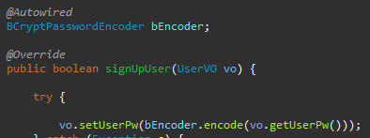
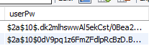
7. Spring Security Login - 로그인 과정
public class CustomerUserDetailsService implements UserDetailsService {
@Autowired
private UserDao userDao;
@Override
public UserDetails loadUserByUsername(String username) throws UsernameNotFoundException {
log.warn("load user by user name : " + username);
UserVO vo = userDao.read(username);
log.warn(vo);
return vo == null ? null : new CustomUser(vo);
}
}
Notes:
userdetailsService customizing

Slide 18
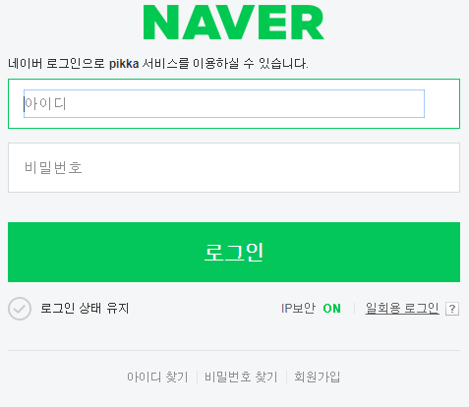
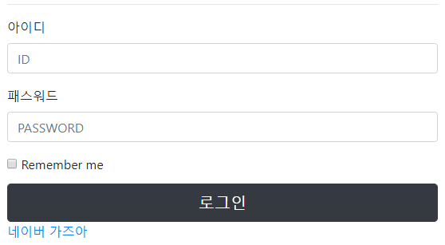
7. Spring Security Login - 소셜 로그인 naver

Slide 19
7. Spring Security Login - 소셜 로그인 naver
String naverAuthUrl = naverLoginBO.getAuthorizationUrl(session);
model.addAttribute("naverUrl", naverAuthUrl);
/* 네이버 아이디로 인증 URL 생성 Method */
public String getAuthorizationUrl(HttpSession session) {
/* 세션 유효성 검증을 위하여 난수를 생성 */
String state = generateRandomString();
/* 생성한 난수 값을 session에 저장 */
setSession(session, state);
/* Scribe에서 제공하는 인증 URL 생성 기능을 이용하여 네아로 인증 URL 생성 */
OAuth20Service oauthService = new ServiceBuilder().apiKey(CLIENT_ID).apiSecret(CLIENT_SECRET)
.callback(REDIRECT_URI).state(state) // 앞서 생성한 난수값을 인증 URL생성시 사용함
.build(NaverLoginApi.instance());
return oauthService.getAuthorizationUrl();
}

Slide 20
7. Spring Security Login - 소셜 로그인 naver
@RequestMapping(value = "/callback", method = { RequestMethod.GET, RequestMethod.POST })
public String callback(Model model, @RequestParam String code, @RequestParam String state, HttpSession session)
throws IOException, ParseException {
OAuth2AccessToken oauthToken;
oauthToken = naverLoginBO.getAccessToken(session, code, state);
apiResult = naverLoginBO.getUserProfile(oauthToken);
JSONParser parser = new JSONParser();
Object obj = parser.parse(apiResult);
JSONObject jsonObj = (JSONObject) obj;
JSONObject responseObj = (JSONObject) jsonObj.get("response");
String userId = (String) responseObj.get("id");
UserDetails userDetails = a.loadUserByUsername(userId);
SecurityContext securityContext = SecurityContextHolder.getContext();
securityContext.setAuthentication(
new UsernamePasswordAuthenticationToken(userDetails, null, userDetails.getAuthorities()));
session.setAttribute("SPRING_SECURITY_CONTEXT", securityContext);
return "redirect:/";

Slide 21
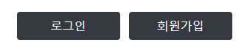
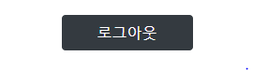
7. Spring Security Login - Security tags
<security:authorize access="isAnonymous()">
<button class="btn btn-dark mt-4 mb-4 mr-1" type="button"
style="width: 140px" data-toggle="modal"
data-target="#exampleModalCenter"
onclick="location.href='/customLogin'">로그인</button>
</security:authorize>
<security:authorize access="isAuthenticated()">
<form action="/logout" method="post">
<button class="btn btn-dark mt-4 mb-4 mr-1" type="submit"
style="width: 140px" data-toggle="modal"
data-target="#exampleModalCenter">로그아웃</button>
<input type="hidden" name="${_csrf.parameterName}"
value="${_csrf.token}">
</form>
</security:authorize>

Slide 22
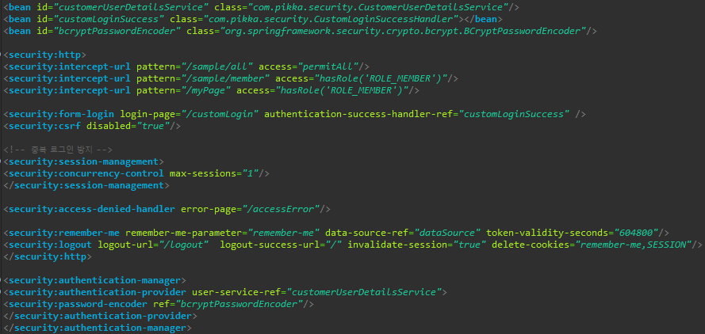
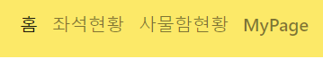
7. Spring Security Login - 권한 체크

Slide 23
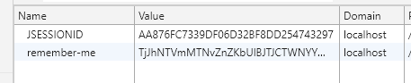
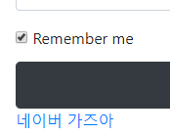
7. Spring Security Login - Remember me Cookie

Slide 24
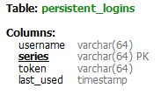
7. Spring Security Login - Remember me Cookie

Slide 25
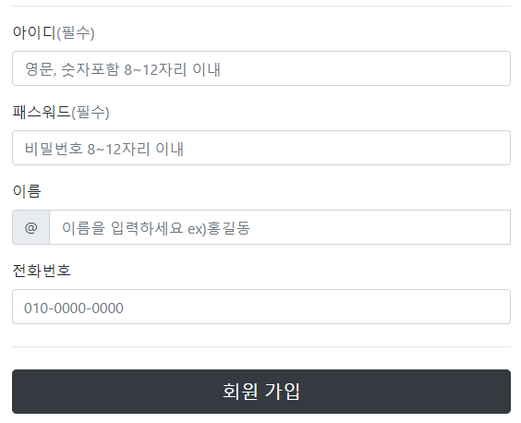
7. 회원가입 Validation
@InitBinder
public void InitBinder(WebDataBinder dataBinder) {
dataBinder.addValidators(customValidator);
}
@RequestMapping(value = "/signUp", method = RequestMethod.POST)
public String signUpProcess(@Validated UserVO vo, BindingResult result) {
if(result.hasErrors()) return "/pikka/SignUp";
if(userService.signUpUser(vo)) return "redirect:/";
return "pikka/customLogin";

Slide 26
7. 회원가입 Validation
public class CustomValidator implements Validator{
private String userTelRegExp = "^01(?:0|1|[6-9])[.-]?(\\d{4})[.-]?(\\d{4})$";
private String userPwRegExp = "^(\\d{4})";
@Override
public boolean supports(Class clazz) {
return UserVO.class.equals(clazz);
}
@Override
public void validate(Object target, Errors e) {
ValidationUtils.rejectIfEmpty(e, "userId", "Id를 입력해주세요.");
ValidationUtils.rejectIfEmpty(e, "userPw", "Pw를 입력해주세요.");
ValidationUtils.rejectIfEmpty(e, "userName", "비밀번호를 입력해주세요.");
ValidationUtils.rejectIfEmpty(e, "userTel", "전화번호를 입력해주세요.");
}

Slide 27
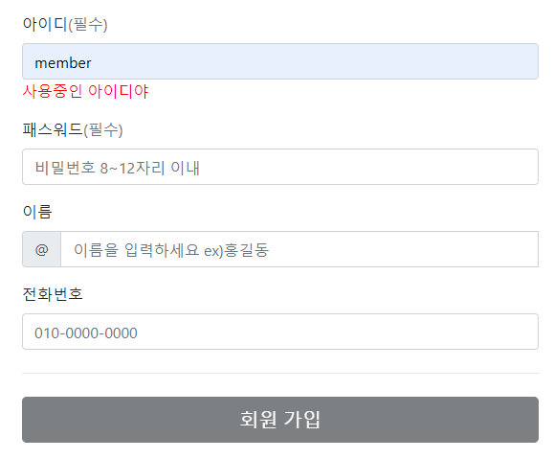
7. 회원가입 Validation
$("#userId").blur(function(e){
var user_id = $('#userId').val();
console.log(user_id);
$.ajax({
url : '/user/search?userId='+user_id,
type : 'get',
success : function(data) {
console.log(data);
if(data == true){
$('#username_check').text("사용중인 아이디야");
$('#username_check').css("color", "red");
$('#loginButton').attr('disabled', 'disabled');
}
else {
$('#username_check').text("");
$('#loginButton').removeAttr('disabled');
}

Slide 28
8. 게시판
-목록 리스트
-게시물 수정
-오류

Slide 29
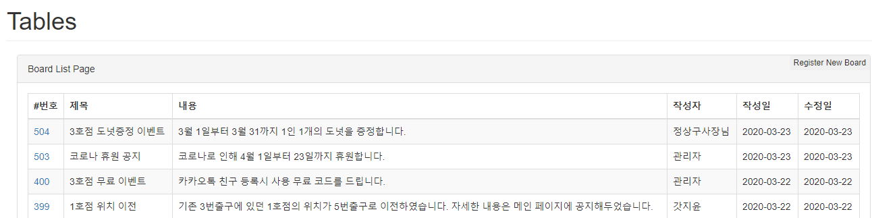
8. 게시판 - 목록 리스트
private BoardService service;
@GetMapping("/list")
public String list(Criteria cri, Model model) {
log.info("list" + cri);
model.addAttribute("list", service.getList2(cri));
//서비스에서 사용하기 위함
log.info("전체 데이터수는 "+service.getCount(cri));
model.addAttribute("pageMaker",new PageDTO(cri, service.getCount(cri)));
return "board/list"; //jsp로 리턴 시켜줌
}
Notes:
게시판의 리스트 BoardVO.java→ BoardController.java → BoardDao.java →BoardDao.xml →BoardService.java →BoardServiceImpl.java →(board에 관한). jsp 순으로 구성됨.
코드로 배우는 스프링 웹 프로젝트는 DB가 오라클이라 기존에 배운 MySQL과 방식이 조금은 달라 BoardDao.xml에서 쿼리를 다루는데 어려운 점이 많았습니다.

Slide 30
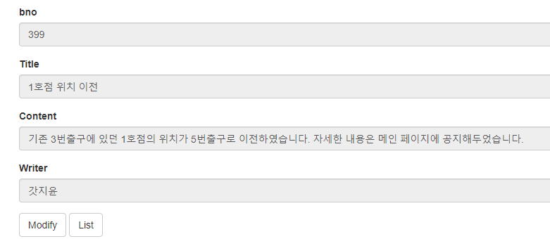
8. 게시판 - 게시물 Register
@GetMapping("/register")
public String registerView(BoardVO board, RedirectAttributes rttr) {
log.info("register" + board);
return "board/register";
}
@PostMapping("/register")
public String register(BoardVO board, RedirectAttributes rttr) {
log.info("register" + board);
service.register(board);
rttr.addFlashAttribute("result", board.getBno());
return "redirect:/board/list";
}
Notes:
리스트의 해당 게시물 넘버를 클릭시 글에 대한 내용을 볼 수 있습니다.

Slide 31
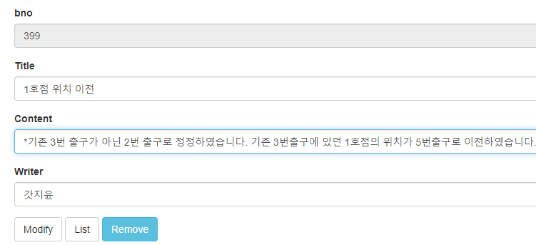
8. 게시판 - 게시물 수정
@GetMapping({"/get","/modify"})
public void get(@RequestParam("bno") int bno,
@ModelAttribute("cri") Criteria cri, Model model) {
log.info("/get or modify");
model.addAttribute("board",service.get(bno));
}
@PostMapping("/modify")
public String modify(BoardVO board,
@ModelAttribute("cri") Criteria cri, RedirectAttributes rttr) {
log.info("modify" + board);
if(service.modify(board)) {
rttr.addFlashAttribute("result", "success");
}
rttr.addFlashAttribute("pageNum", cri.getPageNum());
rttr.addFlashAttribute("amount", cri.getAmount());
return "redirect:/board/list";
}
Notes:
Modify 버튼 클릭시 게시물 수정 페이지로 가는데, bno의 공간은 readonly="readonly" 되어 있어 수정이 불가하고 Title, Content, Writer만 수정이 가능합니다.

Slide 32
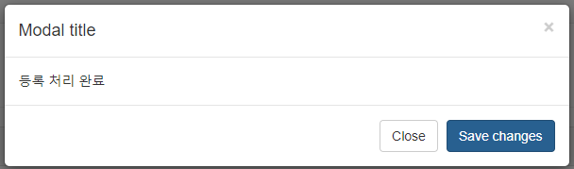
8. 게시판 - 게시물 수정
<button type="button" class="close" data-dismiss="modal"aria-hidden="true">&times;</button>
<div class="modal-body">등록 처리 완료</div>
<div class="modal-footer">
<button type="button" class="btn btn-default" data-dismiss="modal">Close</button>
<button type="button" class="btn btn-primary">Save changes</button>
Notes:
Content의 내용을 수정하고 Modify버튼을 클릭합니다. 클릭하면 모달창이 뜹니다. 해당 컨텐츠의 내용이 변경된 것을 확인할 수 있습니다.

Slide 33
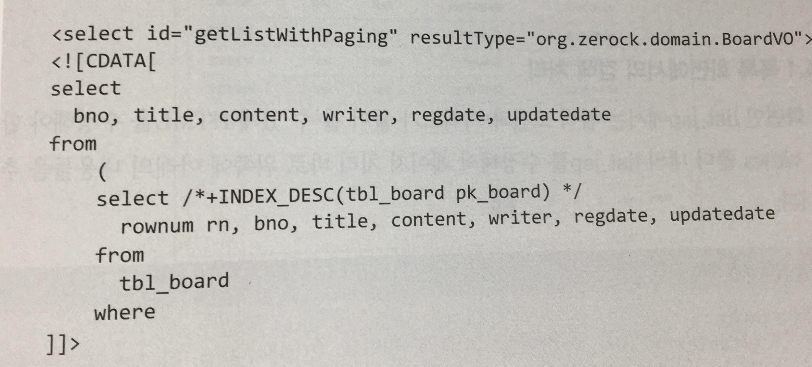
8. 게시판 - 오류
<select id="getListWithPaging"
resultType="org.zerock.domain.BoardVO">
select *
from tbl_board
where bno>0
</select>
Notes:
오라클은 시간분초를 나타낼때 sysdate를 사용하는데, MySQL같은 경우에는 같은 방식이 적용되지 않아 구글링하여 now() 를 사용하였습니다.
그리고 xml에 있는 쿼리를 DB에서 값을 넣어 테스트를 해보는 습관을 들여야겠고
책에는 옵티마이저로 sql문장을 처리하는데, 이 부분은 이해하지 못하여 재현씨가 도와주었습니다.
옵티마이저는 사용자가 질의한 SQL문에 대해 최적의 실행 방법을 결정하는 역할을 수행

Slide 34
9. 마이페이지
-회원 정보 수정
-회원 탈퇴
Notes:
제가 구현한 기능은 스터디 카페에서 사용하는 사물함 기능으로
사물함 현황 확인과 사물함을 선택하고 결제하기입니다.

Slide 35
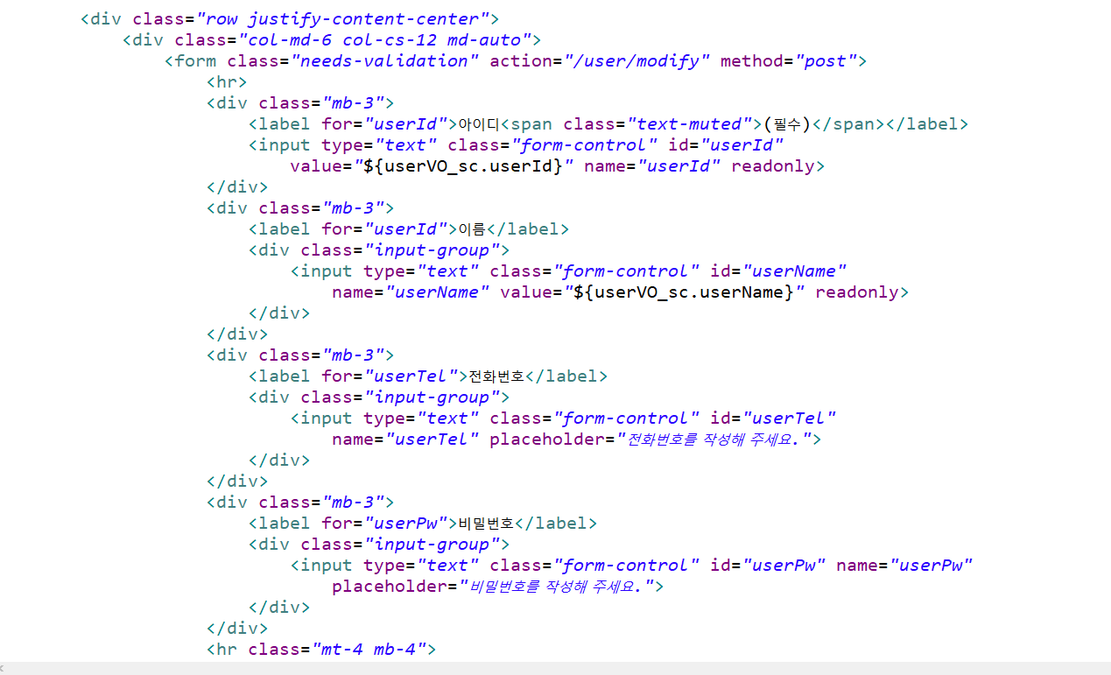
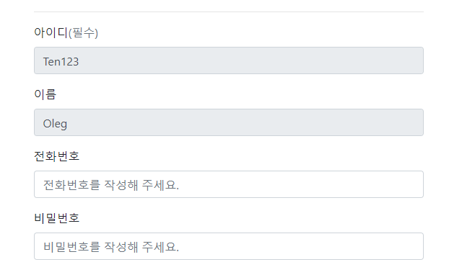
9. 마이페이지
My Page’s view
Notes:
RestTemplate을 이용해 카카오페이에 데이터를 보내는 방법이다.
post방식으로 HOST + "/v1/payment/ready"에 body(header+body)정보를 보낸다.
정보를 보내고 요청이 성공적으로 이루어지면 카카오페이에서 응답정보를 보내준다.
KakaoPayReadyVO.class는 응답을 받는 객체를 설정한 것이다.
결제 대기 단계에서 결제 요청에 성공했다면 결제 승인 API를 호출합니다. 이때 결제 승인 요청을 인증하는 pg_token을 전달해야 합니다. pg_token은 사용자가 결제 수단을 선택하고 결제 버튼을 눌러 approval_url로 리다이렉트될 때, 리다이렉트 요청의 approval_url에 포함된 query string으로 전달 받습니다.

Slide 36
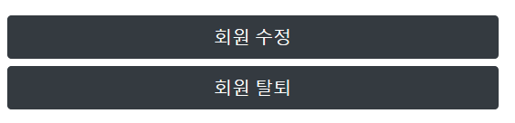
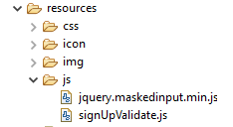
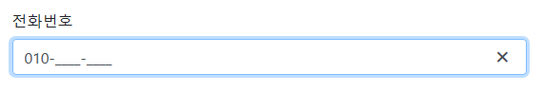
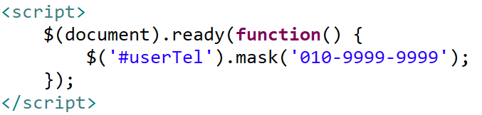
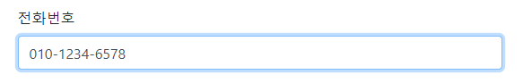
9. 마이페이지
Masked Input Plugin
전
후
Notes:
RestTemplate을 이용해 카카오페이에 데이터를 보내는 방법이다.
post방식으로 HOST + "/v1/payment/ready"에 body(header+body)정보를 보낸다.
정보를 보내고 요청이 성공적으로 이루어지면 카카오페이에서 응답정보를 보내준다.
KakaoPayReadyVO.class는 응답을 받는 객체를 설정한 것이다.
결제 대기 단계에서 결제 요청에 성공했다면 결제 승인 API를 호출합니다. 이때 결제 승인 요청을 인증하는 pg_token을 전달해야 합니다. pg_token은 사용자가 결제 수단을 선택하고 결제 버튼을 눌러 approval_url로 리다이렉트될 때, 리다이렉트 요청의 approval_url에 포함된 query string으로 전달 받습니다.

Slide 37
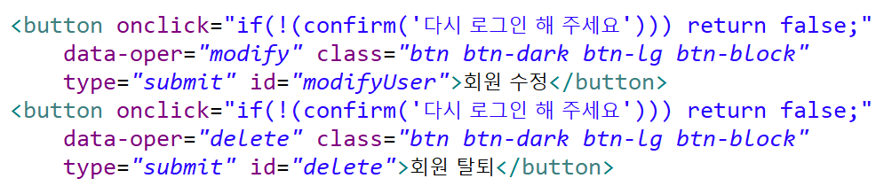
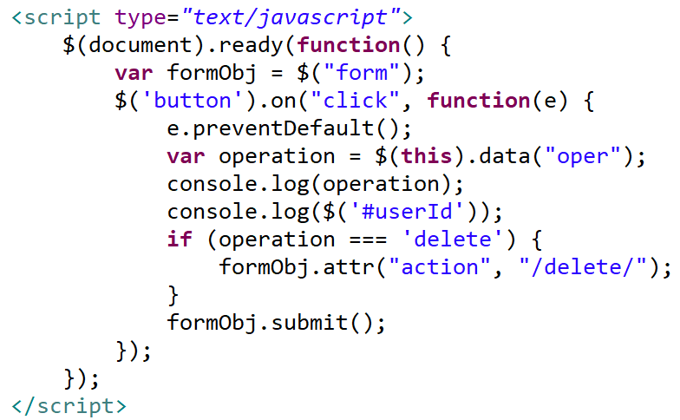
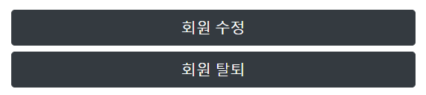
9. 마이페이지
Buttons
Notes:
RestTemplate을 이용해 카카오페이에 데이터를 보내는 방법이다.
post방식으로 HOST + "/v1/payment/ready"에 body(header+body)정보를 보낸다.
정보를 보내고 요청이 성공적으로 이루어지면 카카오페이에서 응답정보를 보내준다.
KakaoPayReadyVO.class는 응답을 받는 객체를 설정한 것이다.
결제 대기 단계에서 결제 요청에 성공했다면 결제 승인 API를 호출합니다. 이때 결제 승인 요청을 인증하는 pg_token을 전달해야 합니다. pg_token은 사용자가 결제 수단을 선택하고 결제 버튼을 눌러 approval_url로 리다이렉트될 때, 리다이렉트 요청의 approval_url에 포함된 query string으로 전달 받습니다.

Slide 38
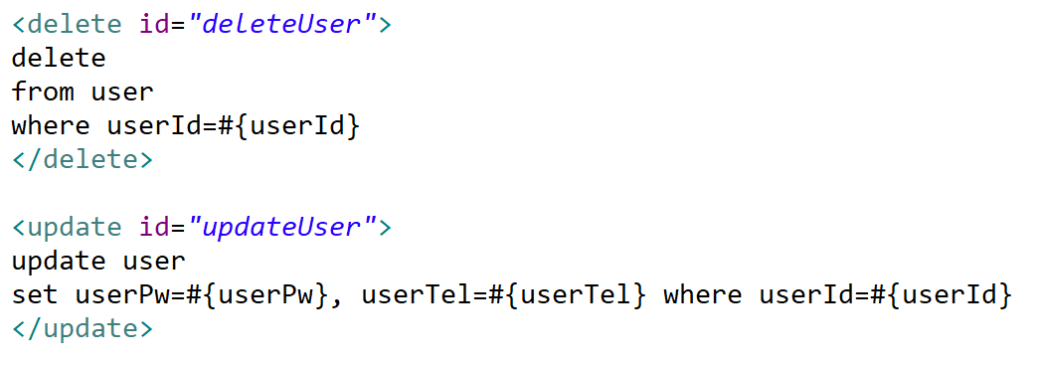
9. 마이페이지
UserDAO.xml
Notes:
RestTemplate을 이용해 카카오페이에 데이터를 보내는 방법이다.
post방식으로 HOST + "/v1/payment/ready"에 body(header+body)정보를 보낸다.
정보를 보내고 요청이 성공적으로 이루어지면 카카오페이에서 응답정보를 보내준다.
KakaoPayReadyVO.class는 응답을 받는 객체를 설정한 것이다.
결제 대기 단계에서 결제 요청에 성공했다면 결제 승인 API를 호출합니다. 이때 결제 승인 요청을 인증하는 pg_token을 전달해야 합니다. pg_token은 사용자가 결제 수단을 선택하고 결제 버튼을 눌러 approval_url로 리다이렉트될 때, 리다이렉트 요청의 approval_url에 포함된 query string으로 전달 받습니다.

Slide 39
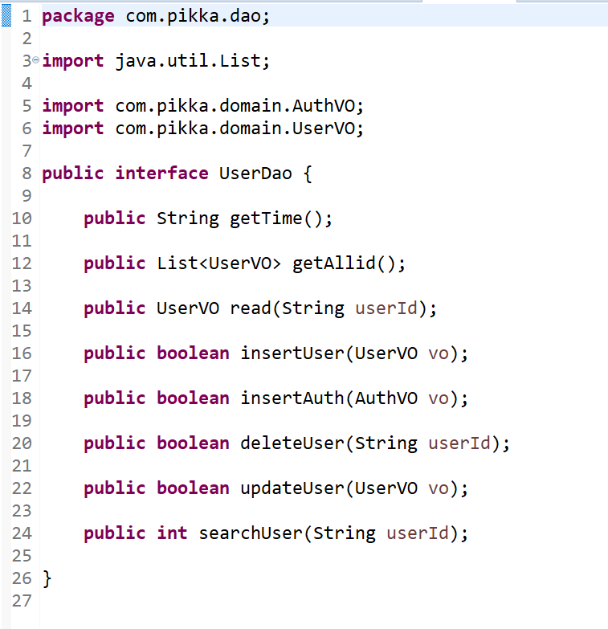
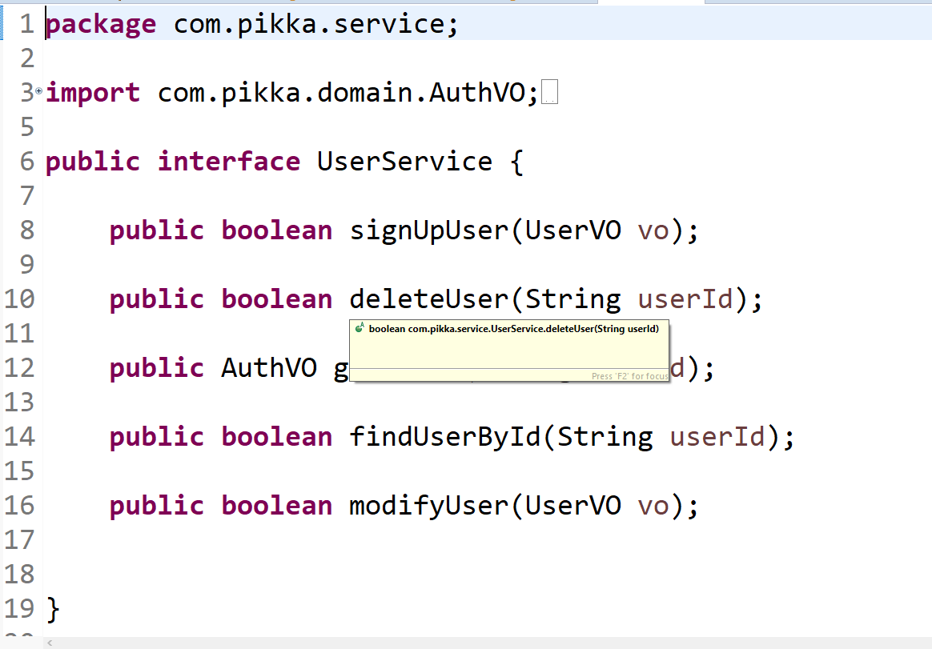
9. 마이페이지
Interface UserDAO
Interface UserService
Notes:
RestTemplate을 이용해 카카오페이에 데이터를 보내는 방법이다.
post방식으로 HOST + "/v1/payment/ready"에 body(header+body)정보를 보낸다.
정보를 보내고 요청이 성공적으로 이루어지면 카카오페이에서 응답정보를 보내준다.
KakaoPayReadyVO.class는 응답을 받는 객체를 설정한 것이다.
결제 대기 단계에서 결제 요청에 성공했다면 결제 승인 API를 호출합니다. 이때 결제 승인 요청을 인증하는 pg_token을 전달해야 합니다. pg_token은 사용자가 결제 수단을 선택하고 결제 버튼을 눌러 approval_url로 리다이렉트될 때, 리다이렉트 요청의 approval_url에 포함된 query string으로 전달 받습니다.

Slide 40
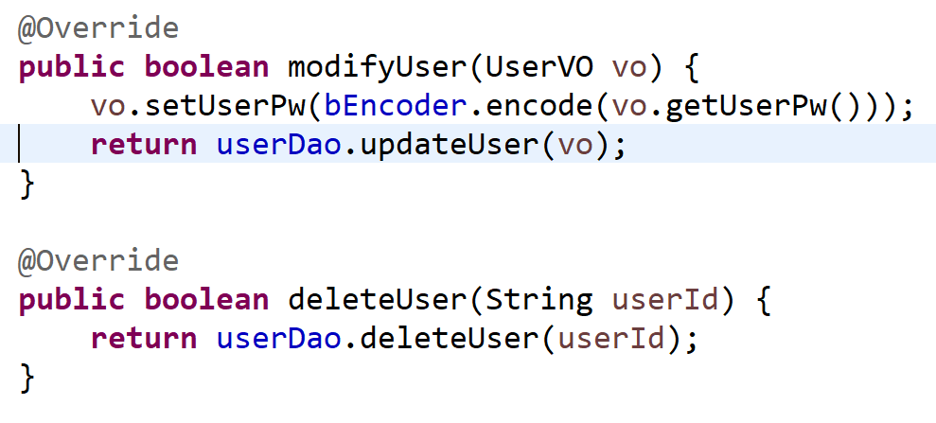
9. 마이페이지
UserServiceImpl
Notes:
RestTemplate을 이용해 카카오페이에 데이터를 보내는 방법이다.
post방식으로 HOST + "/v1/payment/ready"에 body(header+body)정보를 보낸다.
정보를 보내고 요청이 성공적으로 이루어지면 카카오페이에서 응답정보를 보내준다.
KakaoPayReadyVO.class는 응답을 받는 객체를 설정한 것이다.
결제 대기 단계에서 결제 요청에 성공했다면 결제 승인 API를 호출합니다. 이때 결제 승인 요청을 인증하는 pg_token을 전달해야 합니다. pg_token은 사용자가 결제 수단을 선택하고 결제 버튼을 눌러 approval_url로 리다이렉트될 때, 리다이렉트 요청의 approval_url에 포함된 query string으로 전달 받습니다.

Slide 41
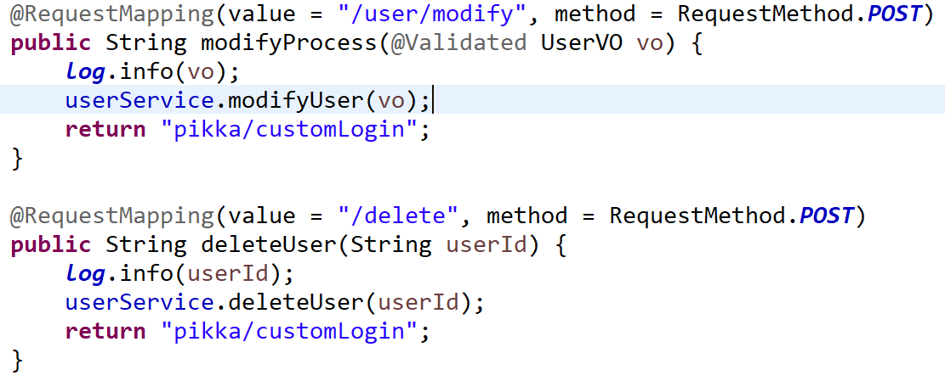
9. 마이페이지
Controller
Notes:
RestTemplate을 이용해 카카오페이에 데이터를 보내는 방법이다.
post방식으로 HOST + "/v1/payment/ready"에 body(header+body)정보를 보낸다.
정보를 보내고 요청이 성공적으로 이루어지면 카카오페이에서 응답정보를 보내준다.
KakaoPayReadyVO.class는 응답을 받는 객체를 설정한 것이다.
결제 대기 단계에서 결제 요청에 성공했다면 결제 승인 API를 호출합니다. 이때 결제 승인 요청을 인증하는 pg_token을 전달해야 합니다. pg_token은 사용자가 결제 수단을 선택하고 결제 버튼을 눌러 approval_url로 리다이렉트될 때, 리다이렉트 요청의 approval_url에 포함된 query string으로 전달 받습니다.

Slide 42
10. 좌석
-좌석 현황 확인
-좌석 선택, 퇴실예정석
-카드 결제하기

Slide 43
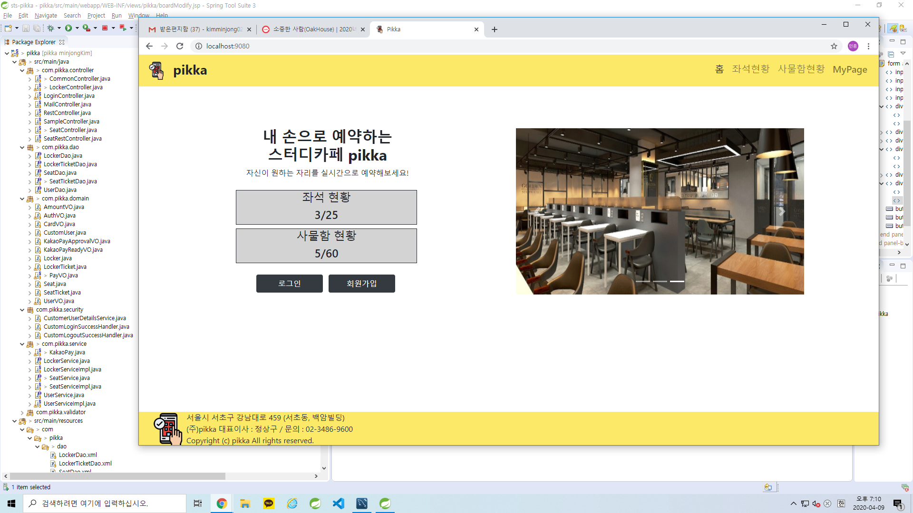
10. 좌석 현황
@org.springframework.web.bind.annotation.RestController
public class SeatRestController {
@Autowired
private SeatService service;
@RequestMapping(value = "/getSeatCount", method = RequestMethod.POST, produces = {
MediaType.APPLICATION_PROBLEM_JSON_UTF8_VALUE,
MediaType.APPLICATION_ATOM_XML_VALUE })
public List<Seat> getSeat(Model model) {
return service.getSeatCount();
}
}
<select id="seatCount" resultType="int">
select count(*) from seat where seatStatus = 1;
</select>
$.ajax({
type : 'get',
url : '/getCountSeat',
data : "",
contentType : "application/json; charset=utf-8",
success : function(data) {
$('#seatCount').text(data + "/25");
},
error : function(xhr, status, error) {
alert(error);
}
});

Slide 44
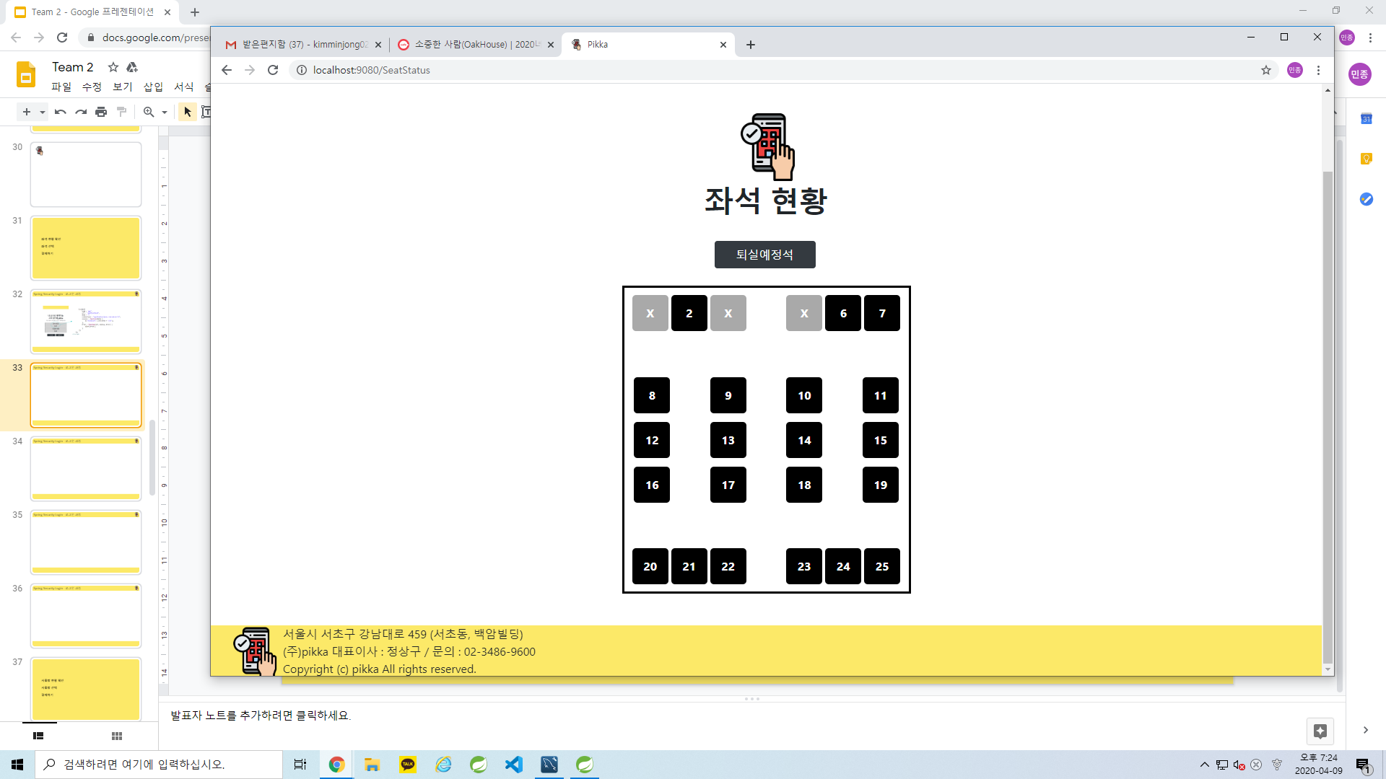
10. 좌석 현황
@org.springframework.web.bind.annotation.RestController
public class SeatRestController {
@Autowired
private SeatService service;
@RequestMapping(value = "/getSeat", method = RequestMethod.POST, produces = {
MediaType.APPLICATION_PROBLEM_JSON_UTF8_VALUE, MediaType.APPLICATION_ATOM_XML_VALUE })
public List<Seat> getSeat(Model model) {
return service.getSeatList();
}
}
$.ajax({
type : 'post',
url : '/getSeat',
data : "",
contentType : "application/json; charset=utf-8",
success : function(data) {
for (var i = 0; i < data.length; i++) {
if (data[i].seatStatus == 1) {
$("#" + data[i].seatNo).attr("disabled", true);
console.log(data[i].seatNo);
}
}
},
error : function(xhr, status, error) {
alert("nono");
}
});

Slide 45
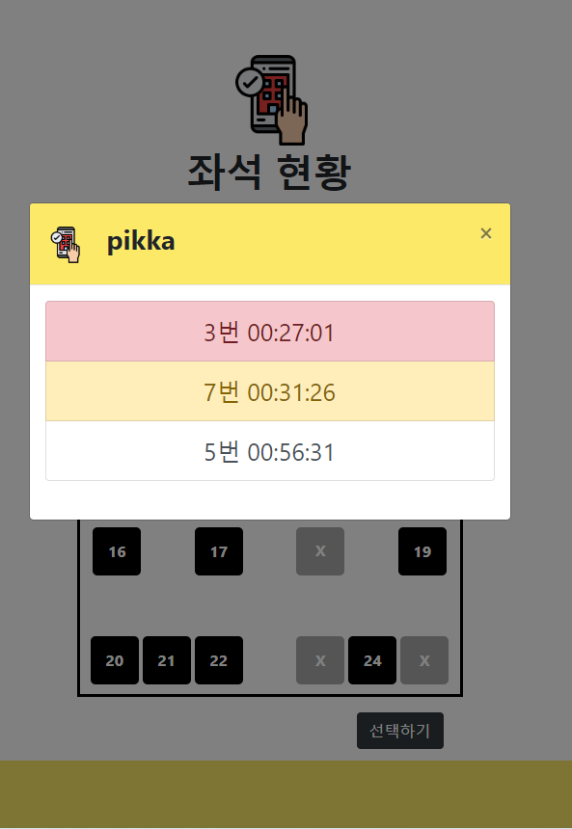
10. 좌석 퇴실 예정석
@Autowired
private SeatService service;
@RequestMapping(value = "/SeatStatus")
public String goSeatStatus(Model model) {
log.info("-------------SeatStatus--------------");
// LocalTime time = LocalTime.now();
service.updateZero();
service.updateCurrent();
model.addAttribute("seat", service.getUseList());
return "/pikka/SeatStatus";
}
<update id="updateCurrent">
UPDATE seatTicket SET seatStartTime =
CURTIME(),seatAvailableTime = SUBTIME(seatEndTime,CURTIME()) where userId IS NOT NULL
</update>
<update id="updateZero">
<![CDATA[UPDATE seat A INNER JOIN seatTicket B ON A.seatNo=B.seatNo SET A.seatStatus = 0 WHERE seatAvailableTime <= 0]]>
</update>

Slide 46
10. 좌석 퇴실 예정석
$.ajax({
type: 'post',
url: '/getSeatInfo',
data : "",
contentType: "application/json; charset=utf-8",
success : function(data){
console.log(data);
for (var j = 0; j < data.length; j++) {
if(data[j].seatAvailableTime.hour==0 && data[j].seatAvailableTime.minute<30){
$('.modal-body').find('ul #'+data[j].seatNo).removeClass('list-group-item-action');
$('.modal-body').find('ul #'+data[j].seatNo).addClass('list-group-item-danger');
}
if(data[j].seatAvailableTime.hour==0 && data[j].seatAvailableTime.minute<50){
$('.modal-body').find('ul #'+data[j].seatNo).removeClass('list-group-item-action');
$('.modal-body').find('ul #'+data[j].seatNo).addClass('list-group-item-warning');
}
}
},
error : function(xhr, status, error) {
alert("nono");
}
});

Slide 47
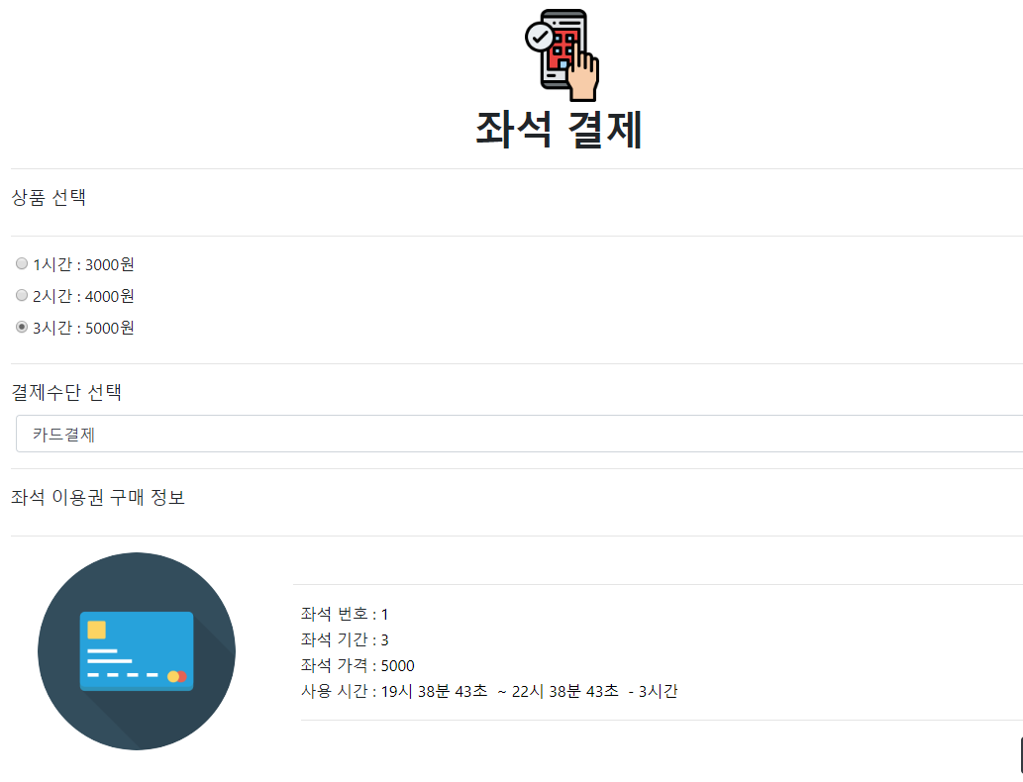
10. 좌석 결제
$(document).ready(function() {
var now = new Date();
var input = 0;
function getFormatTime(date,input) {
var date = new Date();
var nowHours = date.getHours()+input;
var nowMinutes = date.getMinutes();
var nowSeconds = date.getSeconds();
return nowHours + '시 ' + nowMinutes + '분 ' + nowSeconds + '초 ';
}
console.log(getFormatTime(now,input));
$('input[name="optionsRadios"]').click(function(){
var times = $('input[name="optionsRadios"]:checked').val();
var price;
var inputH=0;
if (times == 1) {
price = "3000"; inputH = 1;
} else if (times == 2) {
price = "4000"; inputH = 2;
} else {
price = "5000"; inputH = 3;
}
$('#seatType').attr('value', times);
$('#seatPrice').attr('value', price);
$('#useTime').attr('value', getFormatTime(now,input) + " ~ "});
}

Slide 48
10. 좌석 결제
$('#scPayType').click(
function() {
var payType = $('#scPayType option:selected').val();
if (payType == "카드결제") {
$("#img_form_url").attr("src", "icon/card.png");
}
if (payType == "네이버페이") {
$("#img_form_url").attr("src", "icon/naverpay.png");
}
if (payType == "카카오페이") {
$("#img_form_url").attr("src", "icon/kakaopay.jpg");
}
$('#payType').attr('value', payType);
});

Slide 49
10. 좌석 결제
$('#paybtn').click(function(e) {
e.preventDefault();
console.log($("#scPayType").val());
if ($("#scPayType").val() == "카카오페이") {
$("#sendPay").attr("action", "/kakaoPay");
} else if ($("#scPayType").val() == "카드결제") {
$("#sendPay").attr("action", "/cardPaySeat");
} else {
alert("결제가 완료되었습니다.");
}
$("#sendPay").submit();
});
<form action="" method="post" id="sendPay">
좌석 번호 : <input type="text" id="seatNo" name="seatNo"
value="${seatNo}" readonly style="border: none"> <br>
좌석 기간 : <input type="text" id="seatType" name="seatType" value=""
readonly style="border: none"> <br>
좌석 가격 : <input type="text" id="seatPrice" name="seatPrice" value="" readonly
style="border: none"><br>
사용 시간 : <input type="text" id="useTime" name="useTime" value="" readonly
style="border: none; width: 300px;">
<hr>
<button type="submit" class="btn btn-dark" style="float: right;"
id="paybtn">결제하기</button>
</form>

Slide 50
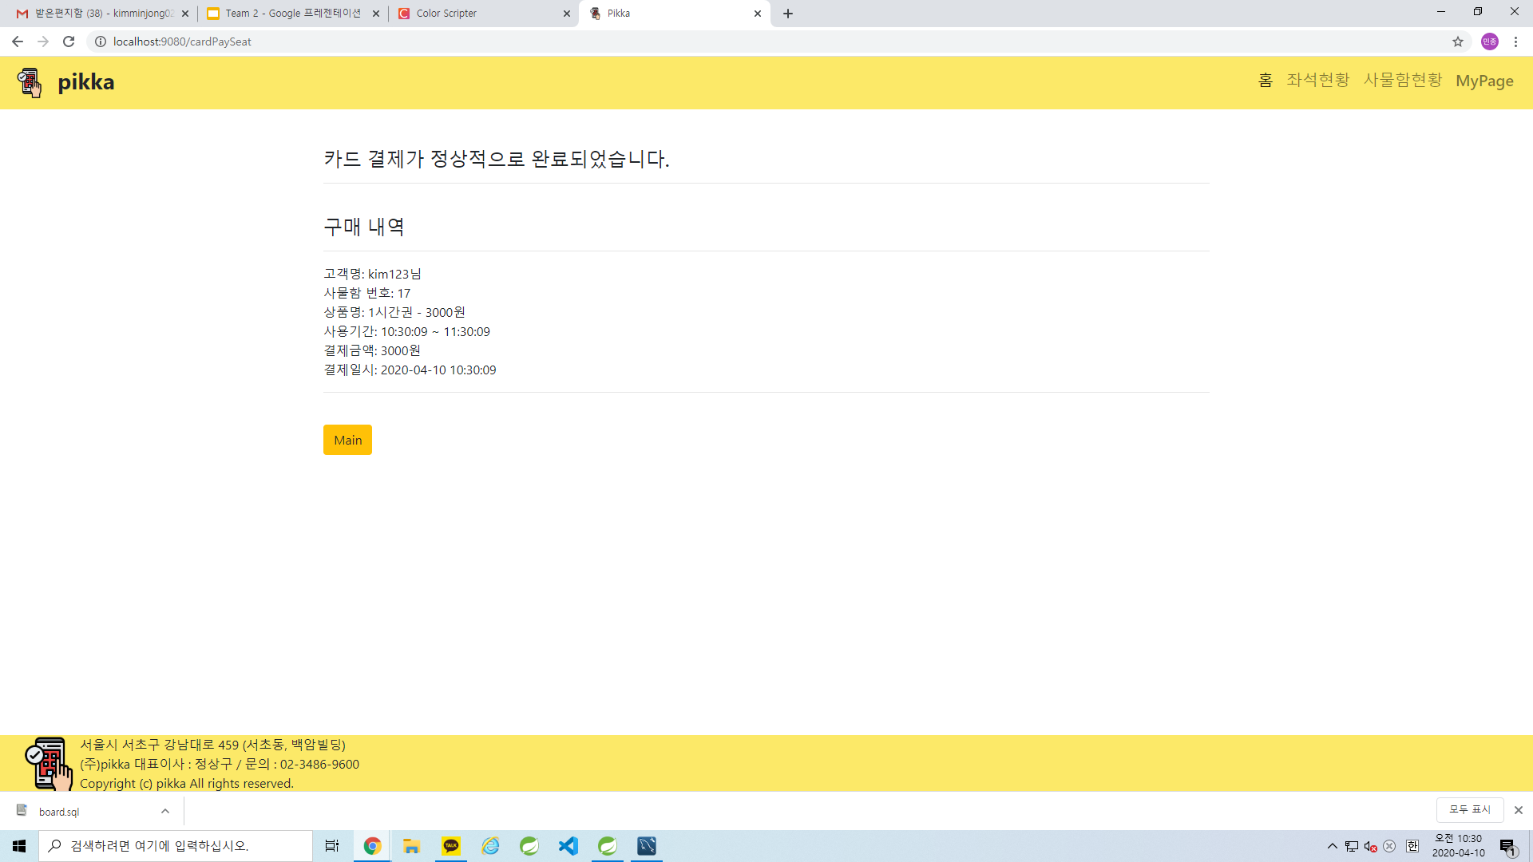
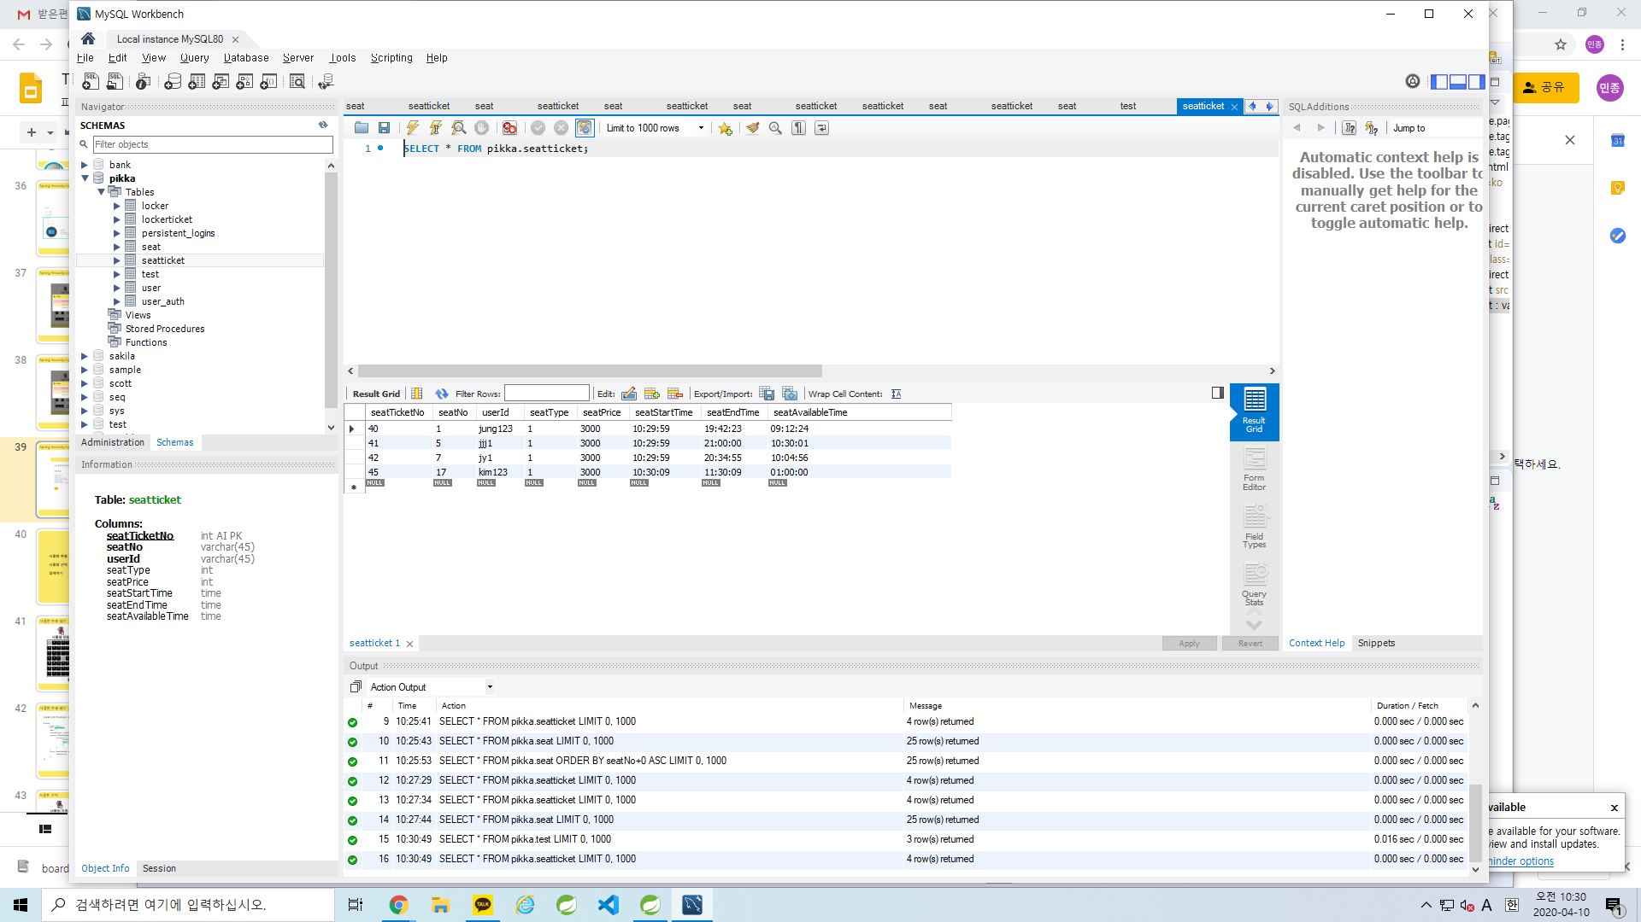
10. 좌석 결제
@PostMapping("/cardPaySeat")
public String cardPay(Model model, SeatTicket seatTicket, Principal principal) {
seatTicket.setUserId(principal.getName());
service.insert(seatTicket);
service.updateOne();
model.addAttribute("ticket", service.getTicket(seatTicket.getUserId()));
log.info(seatTicket);
return "pikka/carPaySuccessSeat";
}
<update id="updateOne">
UPDATE seat A INNER JOIN seatTicket B ON A.seatNo = B.seatNo SET A.seatStatus = 1
</update>

Slide 51

11. 사물함
-사물함 현황 확인
-사물함 선택
-결제하기
Notes:
제가 구현한 기능은 스터디 카페에서 사용하는 사물함 기능으로
사물함 현황 확인과 사물함을 선택하고 결제하기입니다.

Slide 52
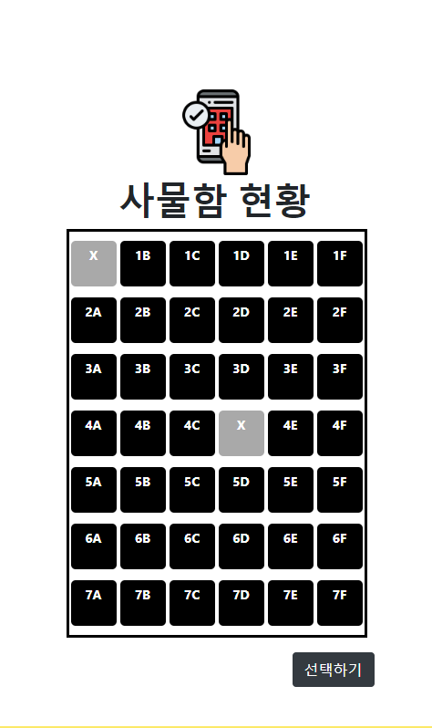
11. 사물함 현황 확인
LockerController.java
사물함 만료된 것 체크 -> 상태 활성화 & 사물함 이용권 삭제
private LockerService service;
//사물함 현황 클릭시
@RequestMapping(value = "/LockerStatus")
public String goLockerStatus(Model model) {
LocalDate date = LocalDate.now();
String today = date.minusDays(1).toString();
List<String> endList = service.getEndLocker(today);
Locker locker = new Locker();
locker.setLockerStatus(0);
for (String list : endList) {
locker.setLockerNo(list);
service.updateLocState(locker);
service.deleteLocTicket(locker.getLockerNo());
}
return "/pikka/LockerStatus";
}
Notes:
먼저 사물함 현황 메뉴를 클릭하면 보여지는 화면입니다.
클릭시 lockerStatus 라는 주소로 요청이 되면 컨트롤러에서 오늘 날짜를 기준으로 만료된 사물함이 있는지 체크를 하고 있으면 사물함을 다시 활성화하고 만료된 사물함 이용권을 삭제하도록 했습니다.
사용자가 사물함 현황을 클릭할 때 마다 이 작업이 여러번 이루어지는 문제가 있지만, 이번 프로젝트에서 관리자 페이지가 따로 없었기에 이런식으로 구현하였습니다.
사물함 상태를 확인하고 DB에 처리하는 작업을 마친 후에는 lockersatus.jsp 화면으로 이동합니다.

Slide 53
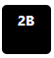
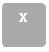
11. 사물함 현황 확인
사물함 상태 반영(사용중, 미사용중)
$.ajax({
type : 'post',
url : '/getLocker',
data : "",
contentType : "application/json; charset=utf-8",
success : function(data) {
for (var i = 0; i < data.length; i++) {
if (data[i].lockerStatus == 1) {
$("#" + data[i].lockerNo).attr("disabled", true);
}
}
},
error : function(xhr, status, error) {
alert(error);
}
});
LockerStatus.jsp
public class RestController {
@Autowired
private LockerService service;
//사물함 List
@RequestMapping(value = "/getLocker",
method = RequestMethod.POST,
produces =
{MediaType.APPLICATION_PROBLEM_JSON_UTF8_VALUE, MediaType.APPLICATION_ATOM_XML_VALUE})
public List<Locker> getLocker(Model model) {
return service.getLockerList();
}
Notes:
jsp 페이지에서는 ajax를 이용해서 사물함 상태를 받아와서 페이지 상에서 사용중인 사물함은 비활성화하는 작업을 하였습니다.
이로써 사용자는 사용가능한 사물함을 확인 하고 사물함을 선택해서 결제를 할 수 있게 됩니다.

Slide 54
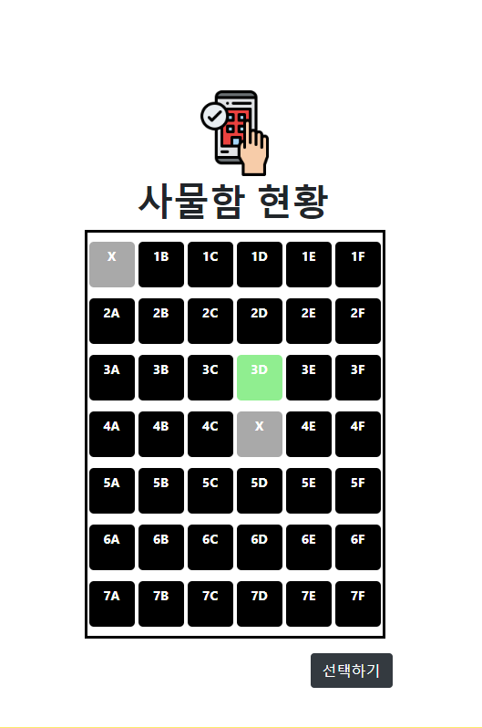

11. 사물함 선택
LockerStatus.jsp
<script>
var locNo = null; //체크된 사물함 번호
var chkbox = $("input[type=checkbox]"); //모든 체크박스
$(document).ready(function() {
………….생략
사물함 선택시
$("input").click(function(e) {
if (locNo == null) {
locNo = this.id; //사물함 번호를 저장
$('#myModalLabel').text(locNo + " 사물함 결제");
} else if (locNo == this.id) { //기존좌석을 다시 클릭하는 경우(체크 해제)
locNo = null;
} else { //이미 선택된 상태에서 또 누르는 경우
alert("선택된 사물함이 있습니다.");
e.preventDefault();
}
});
Notes:
사용할 사물함을 선택하면 선택된 사물함 번호를 저장합니다.

Slide 55

11. 사물함 선택
LockerStatus.jsp
1. 사용중인 이용권이 있는지 체크
var checkTicket;
$.ajax({
type : 'post',
url : '/checkTicket',
data : "",
contentType : "application/json;
charset=utf-8",
success : function(data) {
if (data != "") {
checkTicket = data;
}
},
error : function(xhr, status, error)
{
alert(error);
}
});
2. 선택하기 클릭시
$('#scLocBtn').click(function(e) {
//사물함이 선택되지 않은 상태일때
if (locNo == null) {
alert("좌석을 선택하세요.");
e.stopPropagation();
return;
}
if (checkTicket != null) {
alert("기존에 구매하신 이용권이 있습니다.
\n사물함은 1인당 1개만 이용 가능합니다.");
e.stopPropagation();
return;
}
});
3. 결제 OK 클릭시
$('#payOk').click(function(e) {
e.stopPropagation();
e.preventDefault();
$('#payLocNO').val(locNo);
$("#pay").submit();
chkbox.prop('checked',false); });
Notes:
사물함이 선택된 다음에는 1인당 1개의 사물함만 사용할 수 있기때문에 고객이 이미 구매한 이용권이 있는지 ajax로 체크합니다.
아래의 선택하기 버튼을 클릭하면 문제가 있을 경우 해당 문제에 대해 alert를 띄우고 다음단계로 넘어갈 수 없도록 하였습니다.
아무문제가 없으면 결제하기 모달을 띄워 ok버튼을 누르면 결제하기 페이지로 이동합니다.

Slide 56


11. 결제하기- 카카오페이 API
service
KakaoPay.java
domain
AmountVO.java
CardVO.java
KakaoPayApprovalVO.java
KakaoPayReadVO.java
PayVO.java
views
kakaoPaySuccess.jsp
Notes:
결제하기 페이지는 좌석 결제와 동일하여 생략하겠으며 결제 수단으로 카카오페이를 추가한 부분을 설명하겠습니다.
오른쪽에 보시면 카카오페이 api를 사용하기 위해 프로젝트에 추가한 파일 구성과 목록입니다.
KakaoPay.java는 결제준비와 결제승인 api 를 처리하기 위한 파일이며,
KakaoPayReadVO는 결제 준비시 사용되는 VO이며,
kakaoPayApprovalVO.java는 결제 승인시 응답정보를 받기 위한 vo입니다.

Slide 57



11. 결제하기- 카카오페이 API
결제 프로세스
Notes:
먼저 결제 프로세스에 대해 간단히 설명드리겠습니다.
프로세스 상에서 개발자가 처리해야할 부분은 결제준비 API와 결제 승인 API를 요청하는 것뿐이며 중간 단계들은 카카오페이 서버에서 처리합니다.
결제준비 API를 호출할 때 결제와 관련된 상세 정보들을 카카오페이 서버에 전달하고 카카오서버는 고객에게 메시지를 발송하고 결제를 할 수 있도록 합니다.
결제 요청에 성공하면 결제 승인 API를 호출하여 카카오서버로부터 응답을 받아 받아온 정보를 결제 완료 페이지에 나타내어 사용자에게 보여줍니다.

Slide 58
11. 결제하기- 카카오페이 API
@PostMapping("/kakaoPay")
public String kakaoPay(PayVO pays) {
this.pay = pays;
log.info("kakaoPay post................................");
pays.setUserId(pays.getUserId().trim());
return "redirect:" + kakaopay.kakaoPayReady(pays);
}
@GetMapping("/kakaoPaySuccess")
public String kakaoPaySuccess(@RequestParam("pg_token") String pg_token, Model model, Principal principal) {
model.addAttribute("info", kakaopay.kakaoPayInfo(pg_token)); //결제완료후 받은 pg_token을 이용해야함
// 결제성공 -> 사물함 이용권 추가 & 사물함 사용중으로 상태 변경
service.registerTicket(new LockerTicket(pay.getLocNo(), pay.getUserId(),
pay.getLocType(), Integer.parseInt(pay.getLocPrice())));
service.updateLocState(new Locker(pay.getLocNo(),1));
model.addAttribute("ticket", service.getTicket(principal.getName()));
return "pikka/kakaoPaySuccess";
}
LockerController.java
1
2
3
4
5
Notes:
코드를 설명드리겠습니다. 먼저 컨트롤러에서 카카오페이로 결제하기 요청이 들어오면
kakaoPayRead라는 결제 준비 API를 요청하는 메소드 고객과 결제 정보를 담아서 카카오페이 서버로 정보를 전달합니다.
그러면 고객에게 결제요청이 이루어지고 완료가 되면 결제 준비시 지정해준 kakaoPaySuccess url을 요청하게 됩니다.
이 요청도 컨트롤러에서 받아서 kakaoPayInfo라는 결제 승인 API 메소드 실행하여
결제승인된 정보를 불러와서 model에 담아주고, 결제완료 페이지로 전달합니다.
(pg_token은 사용자가 결제 수단을 선택하고 결제 버튼을 눌러 approval_url로 리다이렉트될 때, 리다이렉트 요청의 approval_url에 포함된 query string으로 전달 받습니다.)

Slide 59
11. 결제하기- 카카오페이 API
결제준비 API
KakaoPay.java
public String kakaoPayReady(PayVO pays) {
this.pay = pays;
RestTemplate restTemplate = new RestTemplate(); //카카오페이로 데이터를 보낼 객체
// 서버로 요청할 Header
HttpHeaders headers = new HttpHeaders();
headers.add("Authorization", "KakaoAK " + "블라블라블라"); //admin key
headers.add("Accept", MediaType.APPLICATION_JSON_UTF8_VALUE);
headers.add("Content-Type", MediaType.APPLICATION_FORM_URLENCODED_VALUE + ";charset=UTF-8");
// 서버로 요청할 Body -> 결제시 필요한 데이터 추가, kakaoDevelopers에서 필수로 표기한 파라미터들은 반드시 추가
MultiValueMap<String, String> params = new LinkedMultiValueMap<String, String>();
params.add("cid", "TC0ONETIME"); //서버로 전송할 데이터들을 추가 params.add()
params.add("partner_order_id", pay.getUserId());
params.add("partner_user_id", pay.getUserId());
params.add("quantity", "1");
params.add("tax_free_amount", "0");
if (pay.getProductType().equals("locker")) {
params.add("item_name", Integer.toString(pay.getLocType()) + "일권");
params.add("total_amount", pay.getLocPrice());
params.add("useDays", pay.getLocUseDays()); // 사물함 사용기간
params.add("locNo", pay.getLocNo()); // 사물함 번호
params.add("approval_url", "http://localhost:8080/kakaoPaySuccess");
params.add("cancel_url", "http://localhost:8080/kakaoPayCancel");
params.add("fail_url", "http://localhost:8080/kakaoPaySuccessFail"); ….생략
Notes:
결제 준비 API 코드입니다.
카카오서버로 요청하기 위해 RestTemplate 객체를 사용하였으며,
요청시 header부분에는 카카오디벨로퍼로 부터 부여받은 어드민키를 넣어주고
body부분에는 카카오서버로 요청시 전달할 값들을 params.add로 추가합니다.
아래에 보시면 결제준비 요청이 성공할 경우 approval url 값으로 리다이렉트 요청이 이루어지게 되며, 컨트롤러에서 저 요청을 받아서 결제 승인 API를 요청하게 됩니다.

Slide 60
11. 결제하기- 카카오페이 API
결제 승인 API
kakaoPay.java
public KakaoPayApprovalVO kakaoPayInfo(String pg_token) {
RestTemplate restTemplate = new RestTemplate();
// 서버로 요청할 Header
….생략
// 서버로 요청할 Body
MultiValueMap<String, String> params = new LinkedMultiValueMap<String, String>();
params.add("cid", "TC0ONETIME");
params.add("tid", kakaoPayReadyVO.getTid());
params.add("partner_order_id", pay.getUserId());
params.add("partner_user_id", pay.getUserId());
params.add("pg_token", pg_token); //필수
if (pay.getProductType().equals("locker")) {
params.add("total_amount", pay.getLocPrice()); // 가격
params.add("item_name", Integer.toString(pay.getLocType())); // 사물함 이용권종류
params.add("useDays", pay.getLocUseDays()); // 사물함 사용기간
params.add("locNo", pay.getLocNo()); // 사물함 번호
// Header와 Body를 붙임
HttpEntity<MultiValueMap<String, String>> body = new HttpEntity<MultiValueMap<String, String>>(params, headers);
try {
// 카카오페이 서버로 데이터 전송하고 결제 결과를 VO에 담아서 return
kakaoPayApprovalVO = restTemplate.postForObject(new URI(HOST + "/v1/payment/approve"), body, KakaoPayApprovalVO.class);
return kakaoPayApprovalVO;
Notes:
결제 승인 API 코드로 결제준비와 비슷합니다.
추가로 설명하자면 하단에
카카오서버로 정보를 보내고 요청이 성공적으로 이루어지면 카카오페이에서 결제 승인 응답정보를 보내주게 되는데,
이때 KakaoPayReadyVO는 응답 정보를 받는 객체로 이 객체를 리턴하여 컨트롤러에서 결제 완료 페이지로 전달하게 됩니다.

Slide 61

11. 결제하기- 카카오페이 API

Slide 62
시연

